Slide 1
Води суходолу Південної Америки
Підготувала
Дідура Руслана

Slide 2
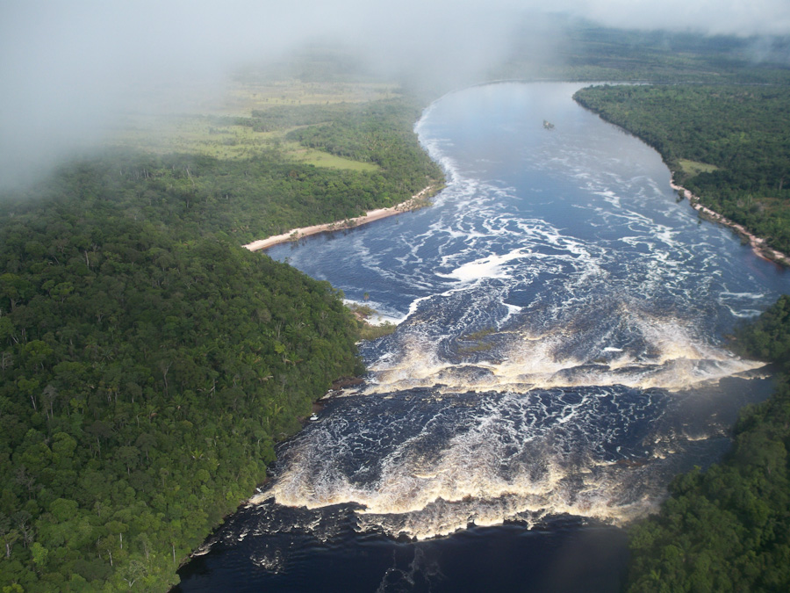
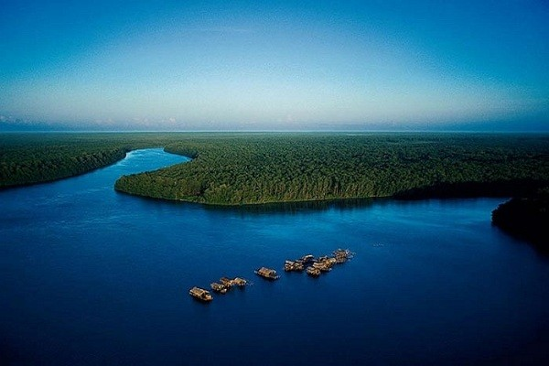
Річка Оріноко
Бере початок у глибині вологих і похмурих джунглів, які розкинулись на просторах Гвіанського плоскогір’я. Огинає плоскогір’я у вигляді гігантської дуги, впадає в океан, утворює повноводну дельту. Надзвичайно повноводна річка.

Slide 3
Річка протікає територією, яку щедро зрошують дощі. У середньому за рік тут випадає близько 2000 мм опадів, однак протягом року вони розподіляються нерівномірно. Одним з чудес Оріноко є найвищий у світі водоспад заввишки 1054м.

Slide 4
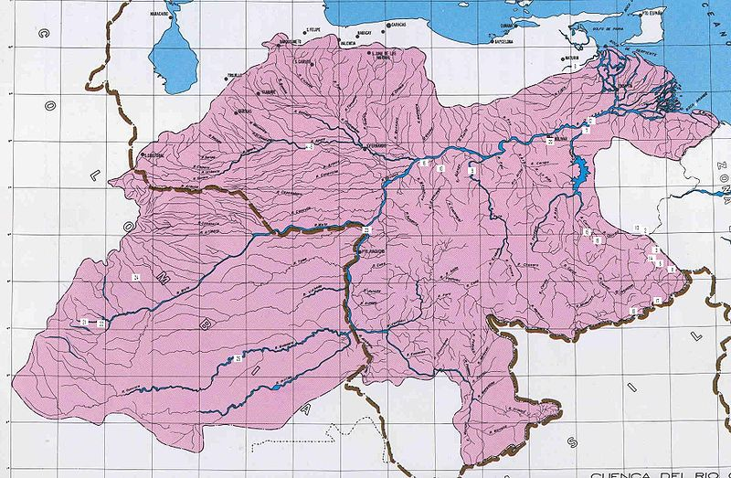
Басейн річки Оріноко

Slide 5
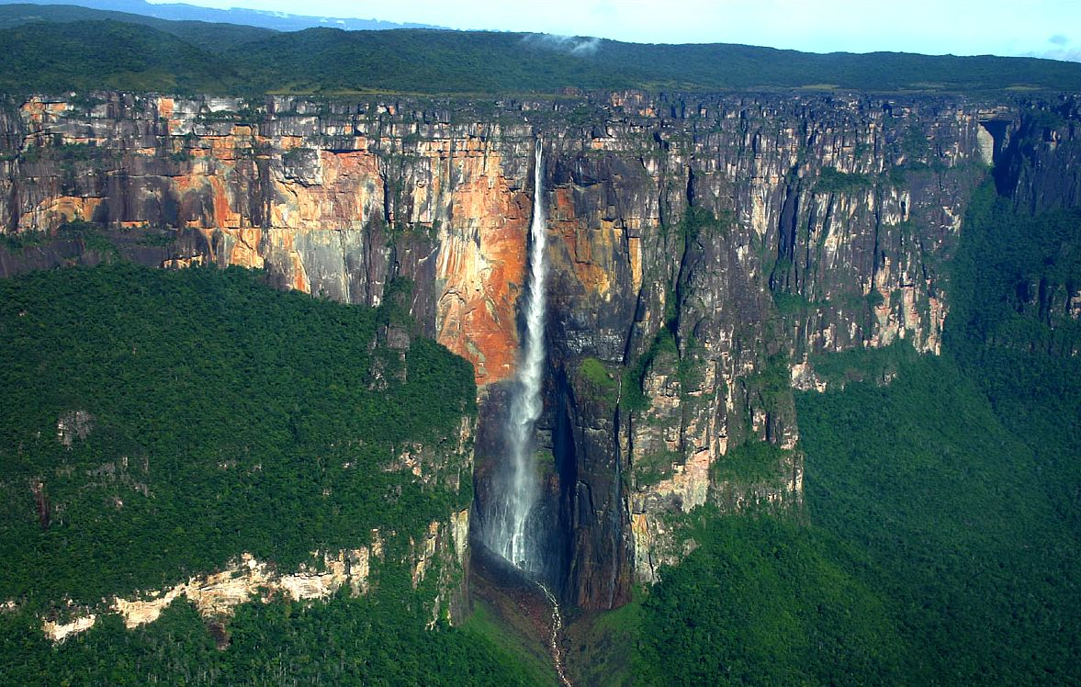
1937 р. пілот Хуан Анхель, пролітаючи над басейном Оріноко, відхилився від курсу і побачив величезний стовб води. Через де який час він повернувся сюди з експедицією. Висота водоспаду у 22 рази вища, ніж Ніагарського. Зазвичай водоспади народжуються річками, а цей сам народжує річку. У надрах Гвіанського нагір’я тече багато підземних вод, їхня вода під тиском проривається на поверхню й падає у вигляді стовпа води.

Slide 6
Водоспад Анхель 1054м.

Slide 7
Річка Амазонка

Slide 8
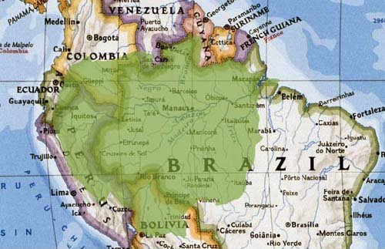
Витоком Амазонки є р.Мараньон у Перуанських Андах. Площа басейну Амазонки 6,9 млн км.

Slide 9
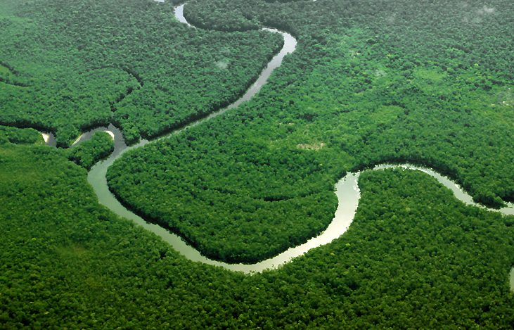
Амазонка повноводна протягом усього року. Вона лежить у двох півкулях. У Південній півкулі з жовтня до квітня над Бразільським плоскогір’ям випадають дощі, у горах тануть сніги. Коли в Амазонці багато води, вона розливається на ширину 80 – 100 км

Slide 10
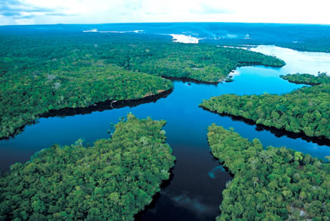
Океан зупиняє Амазонку при впаданні, і внаслідок припливів величезна маса води заввишки десятки метрів періодично мчить у протилежному напрямку.

Slide 11
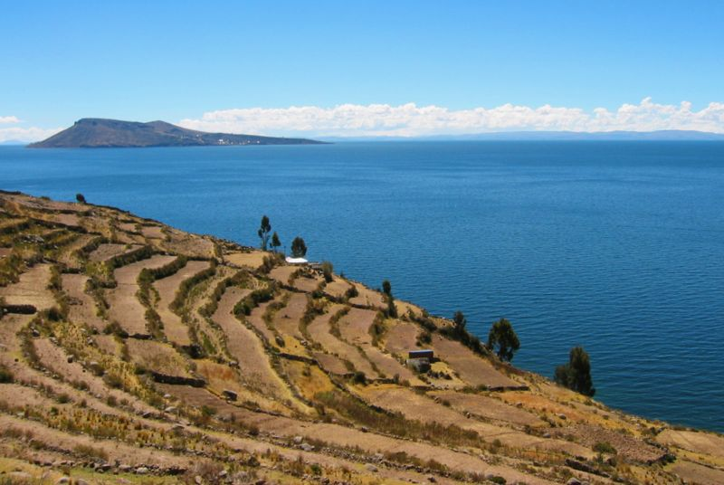
Озеро Тітікака.
Внутрішнє «море» Південної Америки. Назву озера трактують по-різному: Свинцева гора, Ягуарова гора, Порожниста гора. В усіх випадках у назві беруть участь гори, що природно, бо озеро лежить на висоті майже 4 км.

Slide 12
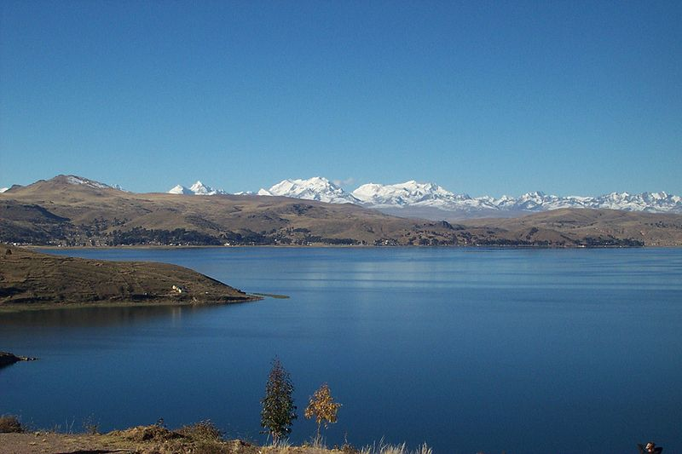
Колір води в ньому змінюється тричі на день: уранці воно яскраво-блакитне, удень сіро-сталеве, увечері – темно-багряне. На озері трапляються справжні бурі, коли хвилі перевертають човни

Slide 13
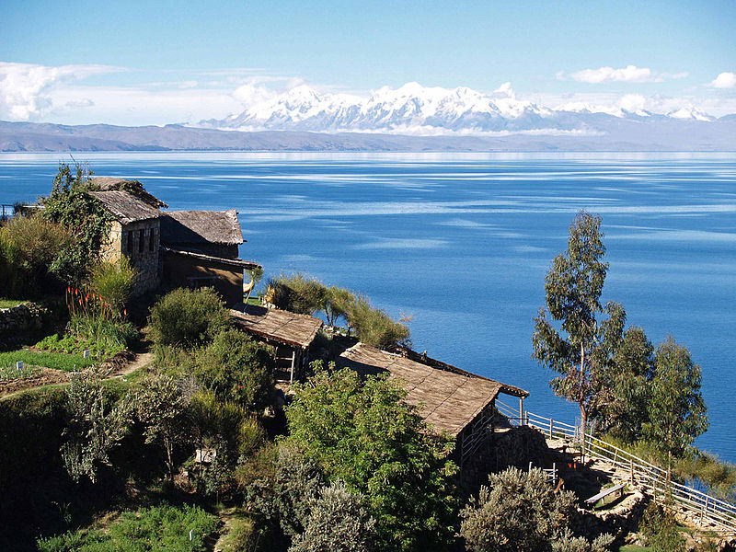
Глибина озер досягає 272 м. Посередині озера є острови, на яких живе давнє плем’я уру. Вода в озері холодна +11…+12˚С.

Slide 14
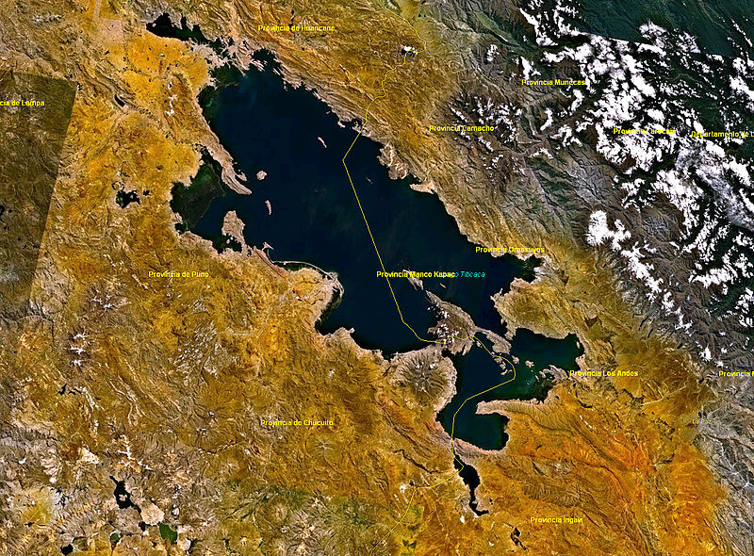
Вигляд на озеро із космосу

Slide 15
Дякую за увагу!

